Slide 1
В поисках оптимальной модели управления университетами в федеративных странах
И.Д. Фрумин,
О.В. Лешуков,
Институт образования НИУ ВШЭ
www.hse.ru

Slide 2
Сравнительный проект “Higher education federalism: regulation and structure of higher education in “federal type” systems
Задача: анализ закономерностей развития различных моделей управления высшим образованием в системах «федеративного типа»
Федеративное государство:
(1) два уровня власти управляют на одной территории,
(2) каждый уровень власти имеет по меньшей мере одну область ответственности, в которой является автономной,
(3) есть гарантия автономии каждого уровня власти в своей сфере (Рикер, 1964).
Федерализм в высшем образовании – наличие вузов разной уровневой подчиненности и (или) органов управления высшим образованием на центральном и региональном уровнях
Основные исследовательские вопросы:
Каковы особенности управления высшим образованием в системах «федеративного типа», как они различаются и какие факторы определяют эти вариации?
Каковы основные характеристики региональных систем высшего образования в контексте федерально-региональных отношений?
Каково влияние конкретных моделей управления в высшем образовании на доступность и качество образования, вклад в социально-экономическое развитие регионов и т.д.?
2
2

Slide 3
Участники проекта
Редакторская группа:
Isak Froumin (National Research University “Higher School of Economics”)
Martin Carnoy (Stanford University)
Simon Marginson (University College London)
Кейсы:
1. Brazil (R. Verhine, L. Dantas, University of Bahia)
2. Canada (G. Jones, C. Noumi, University of Toronto)
3. China (R. Wang, Po Yang, Peking University)
4. India (J. Tilak, National university of education planning and administration)
5. Germany (U. Teichler, University of Kassel)
6. Mexico (I. Ordorika, R.R. Gomez, M. Lloyd, National Autonomous University of Mexico)
7. Australia (S. Marginson, UCL)
8. USA (M. Carnoy, A. Antonio, C.R. Nelson, Stanford university)
9. Russian Federation (l. Froumin, O. Leshukov, HSE)
3
3

Slide 4
Основные теоретические рамки
Кооперативный и конкурентный федерализм (Elazar; Breton, 1996)
Теория «поддерживающего рынок» федерализма (theory of market-preserving federalism) (B. Weingast, 1995)
“Прагматичный федерализм” (Hollander, Patapan, 2007)
4
4

Slide 5
Часть 1 –
«Зоология» систем высшего образования «федеративного типа»
5
5

Slide 6
США
Децентрализованная система
Сферы ведения федерации:
Гранты студентам
Научные гранты
Национальная система подотчетности вузов (Обама)
57% федерального финансирования приходится на 120 университетов
Различные региональные стратегии развития высшего образования (управление или координация)
6
6

Slide 7
Канада
Децентрализованная система
The sum of thirteen quite different and distinct provincial and territorial systems, each with its unique regulatory environment (Jones, 1997).
Сферы ведения федерации:
Наука и инновации
Гранты студентам (образовательные кредиты)
Образование коренного населения
Полномочия регионов:
Финансирование и открытие новых университетов
Планирование и координация деятельности университетов
Оценка качества образования
Регулирование уровня стоимости обучения
Специальный орган для координации политики регионов - Council of Ministers of Education
7
7

Slide 8
Германия
«Сultural diversity and homogeneous living conditions»
Децентрализованная система с чертами кооперативного федерализма
Условия для кооперации между разным уровнями и органами власти:
Межрегиональная координация - Конференция региональных министров
Федерально-региональные практики подписания официальных соглашений по обоюдному согласию
Сферы ведения регионов:
Аккредитация, лицензирование учреждений и образовательных программ
Финансирование
Контроль качества образования
Вопросы поступления синхронизируются между регионами
Сферы ведения федерации
Интернационализация
Особые программы развития (Exzellenzinitiative)
Наука - сфера совместного ведения
8
8

Slide 9
Китай
1998 год – реформа по регионализации системы высшего образования (Yat Wai Lo, 2014)
Принципы реформы:
Смена ведомственной подчиненности вузов
Кооперация
Слияния
Сферы ведения центра:
Управляет 73 лидирующими вузами (проекты 211 и 985)
Аккредитации 4-х летних программ (провинции – 3-х летние)
Регулирование R&D
Регулирование образовательной миграции
Стратегия «командных высот»:
контроль КПК и центральных элит, фискальный централизм, децентрализация большей части административных полномочий
9
9

Slide 10
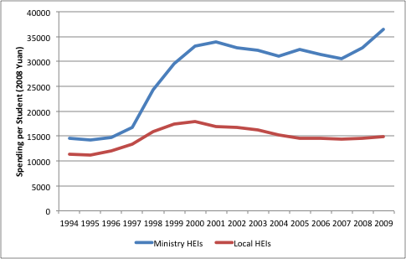
Китай
Расходы на одного студента по разным типам вузов в Китае
10
10

Slide 11
Бразилия
Три уровня власти: федеральный, региональный, муниципальный имеют право открывать и содержать университеты
Согласно Конституции 18% налоговых поступлений (без трансфертов) в федеральный бюджет должно тратиться на образование (до 75% уходит на высшее образование)
25% поступлений в региональный и муниципальный бюджеты тратятся на образование (из них около 5% на высшее образование)
Федеральные вузы (преимущественно исследовательского типа) на 88% финансируются из федерального бюджета, региональные – на 87% из регионального бюджета
Муниципальные учреждения имеют большую долю поступлений от средств населения (80% составляют доходы от коммерческих мест)
Прерогатива федерального уровня: финансирование науки, установление образовательных стандартов
Подчиненность | Число университетов
Федеральные | 61
Региональные | 37
Муниципальные | 2
Частные | 95
11
11

Slide 12
Австралия
Гомогенная национальная система высшего образования – 37 университетов составляют «Unified National System»
Сферы ведения федерации:
Финансирование вузов и возможность изменения стандартов финансового управления
Аккредитация и определение образовательных стандартов
Контроль и аудит деятельности университетов
Формальные и ограниченные полномочия регионов:
вопросы пользования землей, ЖКХ,
поддержка взаимодействия со школами,
селективная поддержка научных школ и т.д.
Оперативное управление
19 университетов имеют более 30 000 студентов, 5 вузов более 50 000
Регионы координируют уровень vocational education
12
12

Slide 13
Мексика
Сферы ведения регионов:
Базовое финансирование вузов
Согласование кандидатур ректоров при выборах
Сферы ведения федерации:
Дополнительное финансирование (“public universities with solidarity support” )
Оценка качества
Финансирование науки
Особые проекты национального масштаба (например, задача подготовки инженеров)
Отсутствие прозрачной системы – фискальный централизм и асимметрия:
каждый вуз имеет собственный договор с федеральным правительством, устанавливающийся объем финансирования
13
13

Slide 14
Попытки типологизации по степени централизации
Децентрализованные до регионов (Канада, США, Германия)
Смешанные (Бразилия, Мексика)
Централизованные (Австралия)
Централизованные в определенном сегменте (Китай) – централизация политических и фискальных полномочий при децентрализации административных полномочий
Сильно централизованные (РФ)
14
14

Slide 15
Сравнение различных моделей: предварительные результаты-1
1. Основные драйверы координации при управлении высшим образованием
Правовые (Австралия, Германия) | Переговоры (Германия) | Политические (Китай - «стратегия командных высот», Мексика) | Фискально-экономические (Австралия)
2. Стабильность договоренностей
Подвержены значительным изменениям (Мексика, Бразилия) | Медленная эволюция в пределах общей структуры (Германия, Китай)
3. Степень независимости региональных органов управления образованием
Высокая (Канада, США, Германия) | Доминантные позиции центральных властей (Австралия) | Значительная политическая зависимость (Китай, Мексика)
15
15

Slide 16
Сравнение различных моделей: предварительные результаты-2
4. Фискальный федерализм при управлении ВО
Сильная фискальная централизация (Китай, Австралия) | Вертикальный фискальный баланс (Германия, США, Канада) | Ассиметричный фискальный федерализм (Мексика, Бразилия)
5. Неоднородность региональных систем ВО
Высокая (Китай, Мексика) | Средняя (Бразилия) | Сравнительно низкая (Германия, Канада, Австралия)
6. Стратификация системы
Высокая (Мексика, США) | Средняя (Австралия, США в некоторых регионах) | Сравнительное равенство качества и репутации среди университетов (Германия, Канада (без учета vocational education).
7. Направления координации
Между центральными органами власти (Китай) | Межрегиональная (Германия, Канада) | Между федерацией и регионами (Германия, Бразилия)
16
16

Slide 17
Основные драйверы изменения моделей федерально-региональных отношений в ВО
массовизация
диверсификация
глобализация и «гонка за рейтингами»
изменение системы налогообложения, cost-sharing между разными уровнями властями
повышение роли R&D
потребность легитимизации власти федерального и регионального уровней
17
17

Slide 18
Основные тренды развития федерализма в высшем образовании
Усиление федерального контроля через
оценку качества,
помощь студентам,
финансирование науки,
поддержку интернационализации
- Федеральная поддержка вузов мирового класса
Усиление связи университетов с региональным развитием
18
18

Slide 19
Основные вызовы
Локальная релевантность vs cost-sharing
Пересечение и дублирование
Функциональное разделение ответственности (регионы отвечают за образование, федерация за науку) снижает эффективность управления
Централизация системы не ведет к региональной однородности и равенству
19
19

Slide 20
Часть 2-
Особенности федерально-региональных отношений в высшем образовании в России
20
20

Slide 21
Советская модель федерально-региональных отношений в высшем образовании России - 1
Сверхцентрализация политики – высшее образование как часть системы народного хозяйства
Планирование локализации, размеров вузов
Разработка учебных программ в Москве, утверждение учебных материалов и методик центром

Slide 22
Советская модель федерально-региональных отношений в высшем образовании России - 2
В действительности локальные инициативы не реализовывались (Kuhns, 2011)
Связь с регионом сильнее проявлялась в «этнических» республиках, где вузы обеспечивали воспроизводство местных элит
Превалирование потребностей национального народного хозяйства над задачами регионального развития (Кинелев, 1993)
К 1988 году 896 вузов СССР находились под юрисдикцией более чем 70 ведомств и организаций (для сравнения к началу периода советской власти вузы были в подчинении 12 ведомств)

Slide 23
Прагматичный федерализм (Hollander, Patapan, 2007)
1) Ориентирован на решение конкретных тактических проблем
2) Недоктринальный, обеспечивает гибкость решений
Задачи прагматичного федерализма в ВО в СССР:
Оптимальное управление большой страной и сохранение ее единства
Кадровое обеспечение
Развитие территорий

Slide 24
Резкая трансформация
Массовизация и приватизация высшего образования
Изменились экономика и рынок труда, их связи с высшим образованием
Изменилось федеративное устройство

Slide 25
КАК ДОЛЖНА ИЗМЕНИТЬСЯ СИСТЕМА ПРАГМАТИЧНОГО ФЕДЕРАЛИЗМА В ВЫСШЕМ ОБРАЗОВАНИИ?
Задачи прагматичного федерализма в ВО в СССР:
Оптимальное управление большой страной и сохранение ее единства
Кадровое обеспечение
Развитие территорий
Новая задача
Легитимизация через обеспечение доступности

Slide 26
Федерализм в РФ
85 субъектов Федерации
3 уровня управления:
Федеральная власть
Региональная власть
Муниципальная власть
Государственная власть
Исторически неоднородные регионы
Республики (22)
Края (9)
Области (46)
Автономные округи (4)
Города федерального значения (3)
Автономная область (1)

Slide 27
Основные этапы развития федерализма в РФ: 1 этап – регионализация и легитимизация
1991- 2000
«Война суверенитетов»/ усиление региональной неоднородности
Ассиметричный федерализм, когда наиболее «проблемные» для центра регионы получали дополнительные преференции (Solnick 1995, Treisman 1999)
Выборы руководителей регионов прямым волеизъявлением граждан
В 1992 году передача значительной части секторных вузов Министерству высшего образования и науки
Децентрализация и демократизация управления, делегирование большей автономии вузам и региональным ассоциациям (Кинелев, 1993)
Открытие небольшого количества региональных вузов (около 40) в наиболее обеспеченных регионах. Часть из них для легитимизации региональной власти (Kuhns, 2011)
Попытки регионализации высшего образования, которые были отклонены из-за сопротивления ректорского корпуса (Bain, 2003).

Slide 28
2 этап – централизация и повышение контроля
2000-2010
Отмена двухсторонних соглашений между центром и регионами
Попытка создания прозрачной системы распределения полномочий и ресурсов
Создание федеральных округов
Отмена прямых выборов губернаторов
Инициация «национальных проектов»
Патернализм и пассивность региональных властей – падение числа регионов - «доноров» с 18 в 2000 г. до 13 в 2010 г.
“One-size-fits-all” policy” (de Figueiredo, B. Weingast, 2001)
Середина 2000хх - Передача учреждений НПО и СПО на уровень регионов
Ограничения на открытие и содержание вузов регионального подчинения
Создание сети «федеральных» университетов
Активизация федеральных интервенций

Slide 29
Централизация системы управления высшим образованием
Только 11% государственных (и муниципальных) вузов находятся в региональном (и муниципальном) подчинении

Slide 30
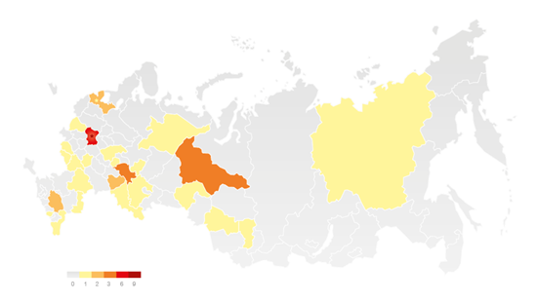
Распределение вузов регионального подчинения
30
30

Slide 31
3 этап – поиск новой модели: global excellence and regional relevance
2010-н.в. - поиск новой модели федерализма, направленной на усиление проактивной роли регионов при сохранении устойчивой централизации власти
Возвращение выборов губернаторов (но с особыми условиями и фильтрами)
Конкурсные процедуры предоставления регионам субсидий и грантов
Усиление фискального федерализма
Конкурс “Кадры для регионов”
Изменение модели финансирования КЦП
Формирование сети опорных университетов

Slide 32
МОН РФ – самый крупный «собственник» вузов
Ведомство | Число вузов | Доля от общего количества вузов гос. и мун. вузов | Доля студентов от общего количества студентов гос. и мун. вузов.
Региональные (и муниципальные) | 59 | 11% | 3%
МОН РФ | 274 | 51% | 69%
Минсельхоз | 55 | 10% | 9%
Минздрав | 46 | 9% | 5%
Минкульт | 45 | 8% | 2%
Минспорт | 14 | 3% | 1%
Минтранс | 9 | 2% | 3%
Остальные | 121 | 6% | 8%
32
32

Slide 33
Основные каналы влияния регионов на развитие высшего образования
Согласование кандидатур при назначении на должность ректора
Формальное право согласования КЦП
Финансирование целевых мест и научных исследований
Вхождение в наблюдательные или попечительские советы представителей региональной власти
Имущественная поддержка
Небольшое количество регионов (не более 20%) имеют специальные структуры, ответственные за развитие высшего образования
Согласование основных направлений развития вуза (для конкурса опорных университетов)
(Частные вузы и коммерческие места)
33
33

Slide 34
Неоднородность региональных систем
высшего образования
34
34

Slide 35
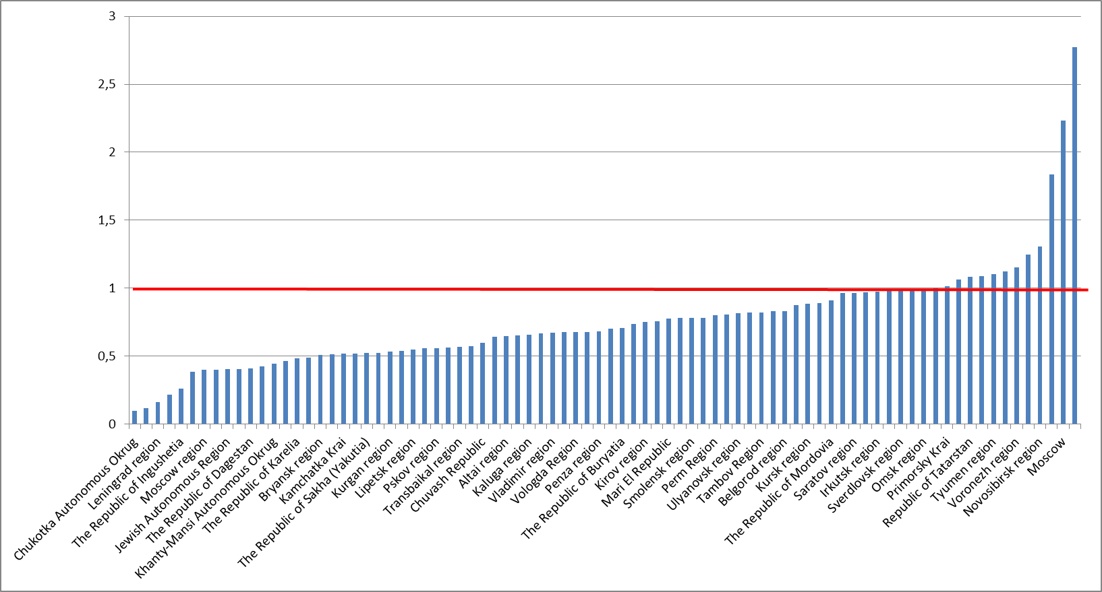
Характеристики региональных систем ВО:
Сальдо межрегиональной образовательной миграции
Соотношение поступивших в вузы на очную форму обучения к численности выпускников школ (2013)
35
35

Slide 36
Характеристики региональных систем ВО:
Распределение источников финансирования в расчете на студента
36
36
Расчеты Платоновой Д.П., Лешукова О.В., Семенова Д.С.

Slide 37
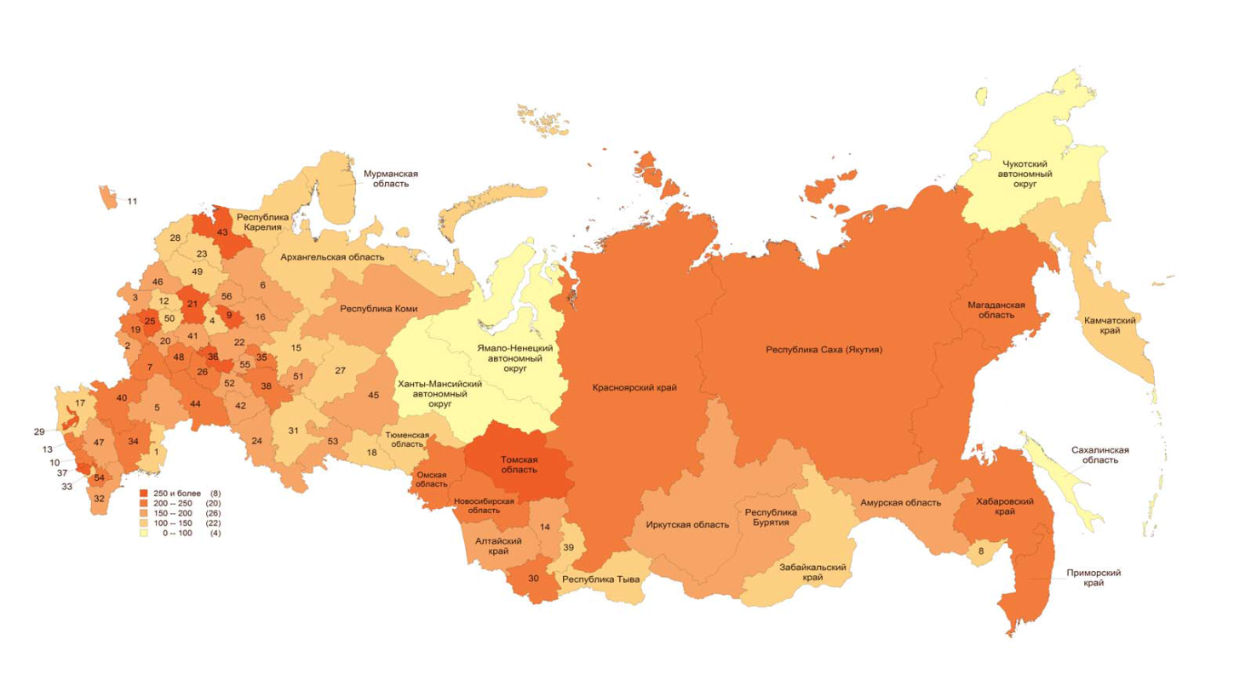
Характеристики региональных систем ВО
Численность студентов на 10 000 населения
37
37
*Андрущак, Павлюткин, Новиков, 2010

Slide 38
Характеристики региональных систем ВО:
Уровень внутрирегиональной конкуренции
где, N – доля студентов, обучающихся в i-том учреждении высшего образования, от общей численности студентов в регионе
Регион | Индекс концентрации (монополизации), 2012-2013
Республика Алтай | 0,98
Республика Тыва | 0,96
Республика Ингушетия | 0,95
Республика Калмыкия | 0,64
Новгородская область | 0,59
Новосибирская область | 0,08
Ростовская область | 0,07
Самарская область | 0,06
Санкт-Петербург | 0,04
Москва | 0,02
59% регионов – «высококонцентрированные» (высокая степень монополизации)
22% регионов – «умеренноконцентрированные»
19% регионов – «низкоконцентрированные»
38
38

Slide 39
Основные особенности федерально-региональных отношений в высшем образовании в РФ
Высокая неоднородность региональных систем высшего образования
«Замкнутость» региональных систем высшего образования
Отсутствие достаточных стимулов для регионов вкладываться в развитие высшего образования
Намечающийся тренд на регионализацию, но (парадоксально) по инициативе федерального центра
39
39

Slide 40
Место РФ на карте сравнения
1. Основные драйверы координации при управлении высшим образованием
Правовые (Австралия, Германия) | Переговоры (Германия) | Политические (Китай - «стратегия командных высот», Мексика, РФ) | Фискально-экономические (Австралия, РФ)
2. Стабильность договоренностей
Подвержены значительным изменениям (Мексика, Бразилия) | Медленная эволюция в пределах общей структуры (Германия, Австралия, РФ)
3. Степень независимости региональных органов управления образованием
Высокая (Канада, США, Германия) | Доминантные позиции центральных властей (Австралия) | Значительная политическая зависимость (Китай, Мексика) | Практически полное отсутствие региональных органов, отвечающих за ВО (РФ)
40
40

Slide 41
Место РФ на карте сравнения
4. Фискальный федерализм при управлении ВО
Сильная фискальная централизация (Китай, Австралия) | Вертикальный фискальный баланс (Германия, США, Канада) | Ассиметричный фискальный федерализм (РФ, Мексика, Бразилия)
5. Неоднородность региональных систем ВО
Высокая (Китай, Бразилия, Мексика, РФ) | Средняя (Бразилия) | Сравнительно низкая (Германия, Канада, Австралия)
6. Стратификация системы
Высокая (Мексика, США, РФ) | Средняя (Австралия, США в некоторых регионах) | Сравнительное равенство качества и репутации среди университетов (Германия, Канада (без учета vocational education).
7. Направления координации
Между центральными органами власти (Китай, РФ) | Межрегиональная (Германия, Канада) | Между центром и регионами (Германия, Бразилия)
41
41

Slide 42
Дальнейшие вопросы:
Какова политика развития разнородных региональных систем высшего образования в РФ? (Централизация vs конкуренция/кооперация)
Каковы основные направления развития федеральных систем высшего образования, ориентированные на сбалансированное развитие региональных систем высшего образования?
42
42

Slide 43
Спасибо
oleshukov@hse.ru
ifroumin@hse.ru
43
43

